Slide 1
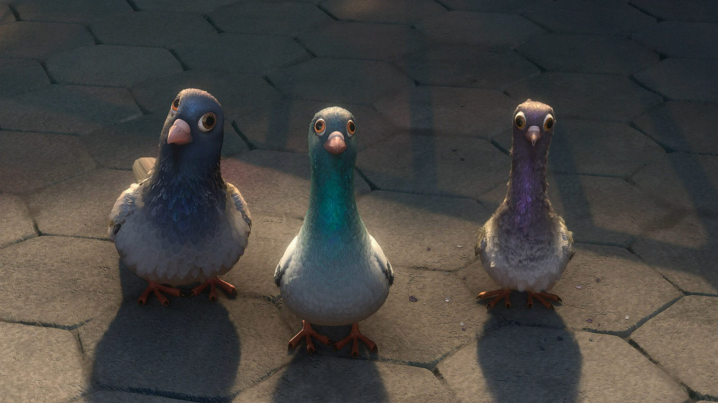
Муниципальное бюджетное дошкольное образовательное учреждение
детский сад «Олененок»
Занятие по физической культуре для детей старшей группы
«Догони голубя»
Подготовила:
Инструктор по физической культуре
Быкова Э.В.

Slide 2
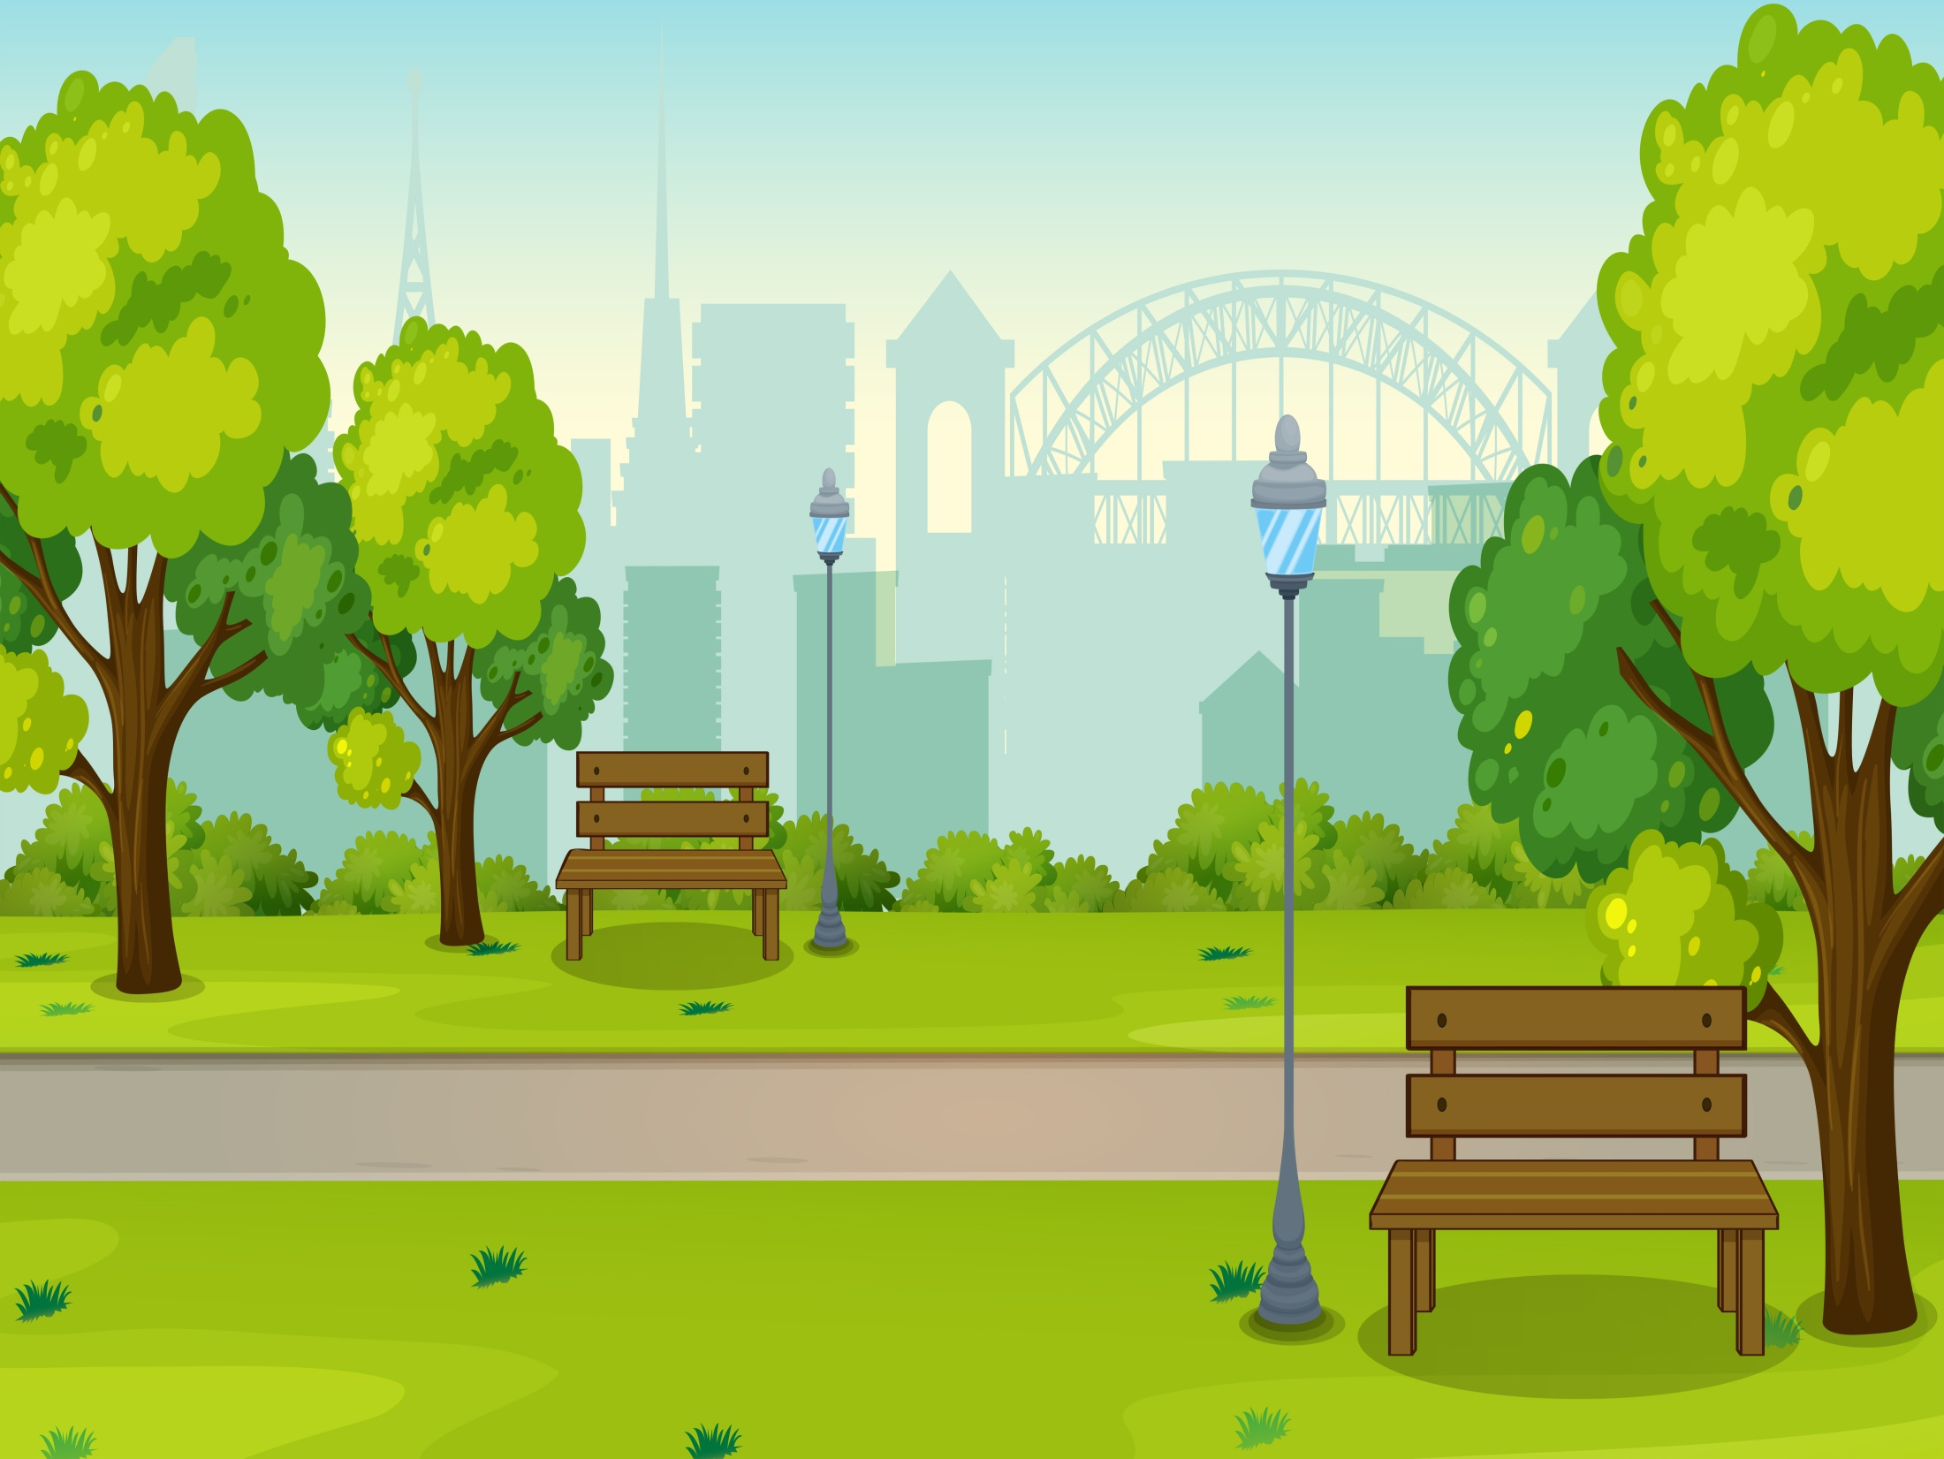
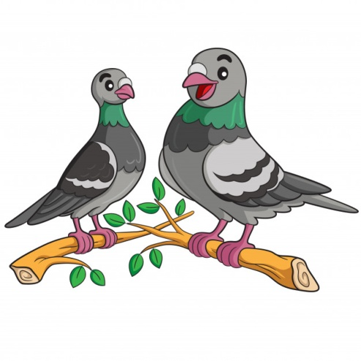
Задачи
упражнять детей в ходьбе и беге между предметами;
разучить прыжки с короткой скакалкой;
упражнять в прокатывании обручей и пролезании в них.

Slide 3
1 часть
построение в шеренгу, проверка осанки и равнения;
ходьба и бег в колонне по одному;
ходьба и бег между предметами (в чередовании).

Slide 4
Общеразвивающие упражнения
с короткой скакалкой
1. И. п. — основная стойка, скакалка, сложенная вдвое, вниз. 1 —правую ногу отвести назад на носок, скакалка вверх; 2 — исходное положение. То же левой ногой {6 раз).

Slide 5
Общеразвивающие упражнения
с короткой скакалкой
2. И. п. — стойка ноги на ширине плеч, скакалка вниз. 1 — скакалка вверх; 2 — наклон вправо (влево); 3 — выпрямиться, скакалка вверх; 4 — исходное положение (5—6 раз).

Slide 6
Общеразвивающие упражнения
с короткой скакалкой
3. И. п. — сидя, ноги врозь, скакалка на грудь. 1 — скакалка вверх, руки прямые; 2 — наклон вперед, коснуться носков ног; 3 — выпрямиться, скакалка вверх; 4 — исходное положение (6 раз).

Slide 7
Общеразвивающие упражнения
с короткой скакалкой
4. И. п. — стойка в упоре на коленях, скакалка вниз. 1-3 — сесть справа на бедро, скакалка вперед; 4 — вернуться в исходное положение (6 раз).

Slide 8
Общеразвивающие упражнения
с короткой скакалкой
5. И. п. — лежа на животе, скакалка в согнутых руках перед собой; 1—2 — прогнуться, руки выпрямить вперед-вверх; 3—4 — исходное положение (5—6 раз).

Slide 9
Общеразвивающие упражнения
с короткой скакалкой
6. И. п. — основная стойка, руки свободно вдоль туловища, скакалка на полу (стоя правым боком к скакалке). Прыжок с поворотом на 180" через скакалку несколько раз подряд.

Slide 10
Основные виды движений
1. Прыжки через короткую скакалку на месте, вращая ее вперед, до 5—6 подпрыгиваний подряд (3—4 раза).

Slide 11
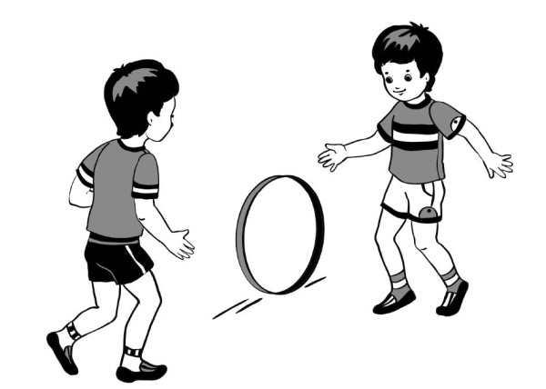
Основные виды движений
2. Прокатывание обруча друг другу, стоя в шеренгах (4—5 раз).

Slide 12
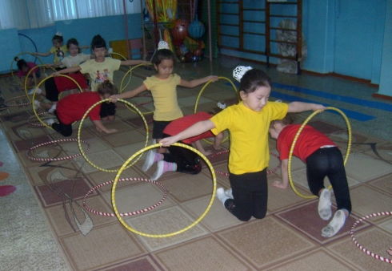
Основные виды движений
3. Пролезание в обруч (4—5 раз).

Slide 13
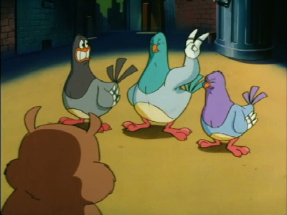
Подвижная игра «Догони голубя»
У водящего голубь или стрела из бумаги (лист размером 15*20см), игроки становятся за линию впереди водящего. Он командует: «Марш!» - и бросает стрелу вперед. Дети бегут и стараются поймать её. Бежать, не оглядываясь назад, поймавший стрелу становится водящим.

